Slide 1


Slide 2
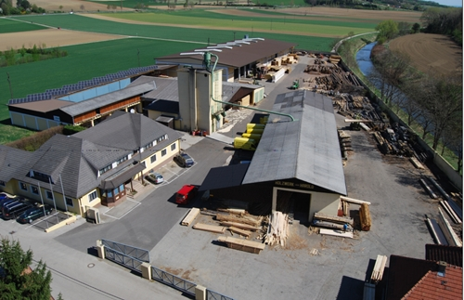
Wir bilden aus:
Zimmerer
Lehrzeit: 3 Jahre
Fertigteilhausbauer
Lehrzeit: 4 Jahre - Doppellehre mit Zimmerer
Zimmerertechniker
Lehrzeit: 4 Jahre - beinhaltet die Zimmererausbildung
Lehrlingsentschädigung (brutto):
1. Lehrjahr € 1.010,22
2. Lehrjahr € 1.349,22
3. Lehrjahr € 1.910,27
4. Lehrjahr € 2.540,81
Offene Lehrstellen: 2

Slide 3
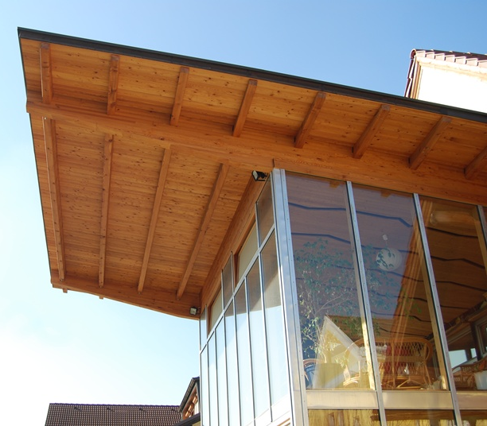
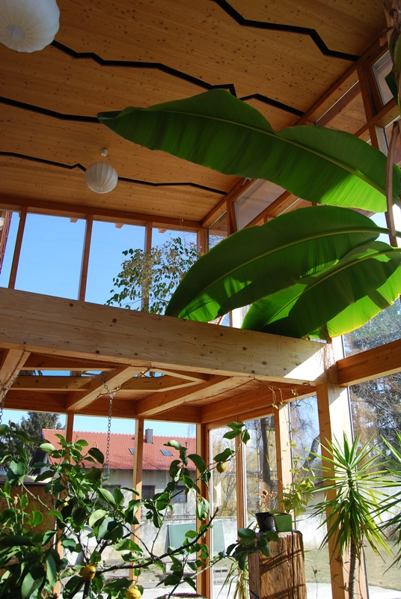
Kunstwerke aus Holz
Dachstühle
Wintergärten

Slide 4
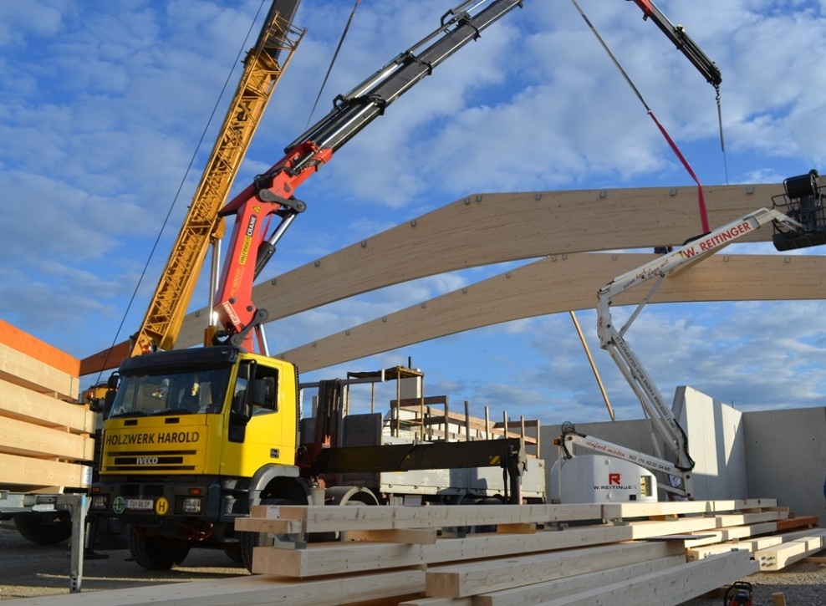
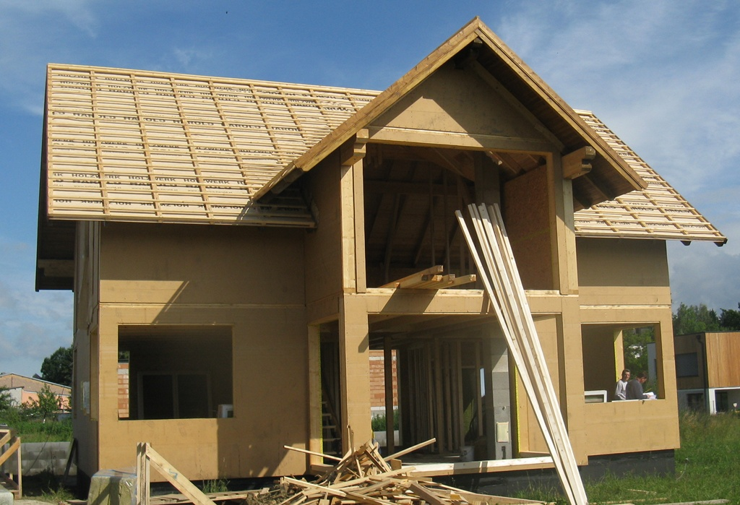
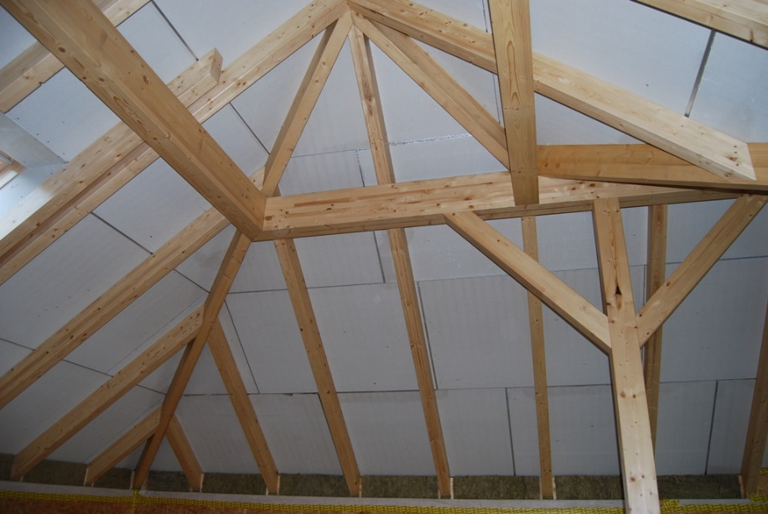
Hallenbau
Holzriegelbau
Innenausbau

Slide 5
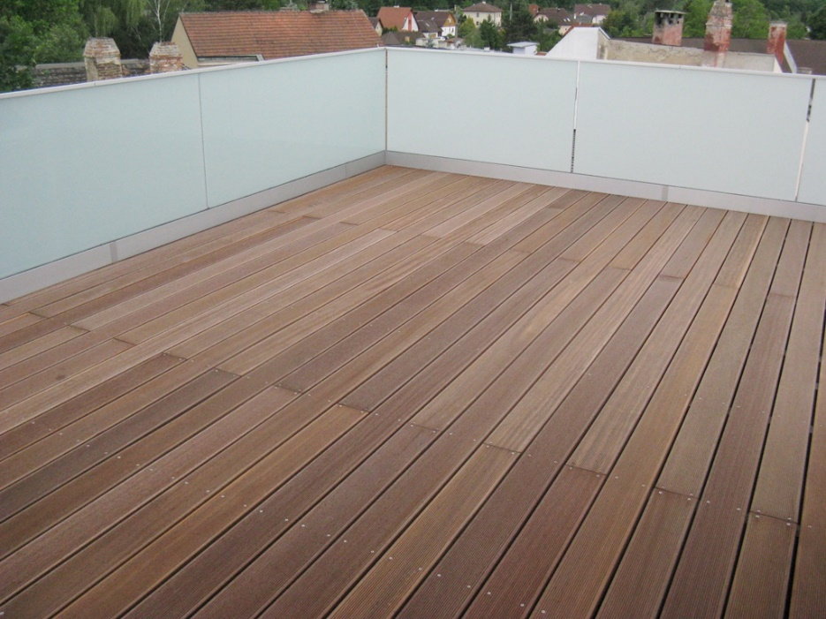
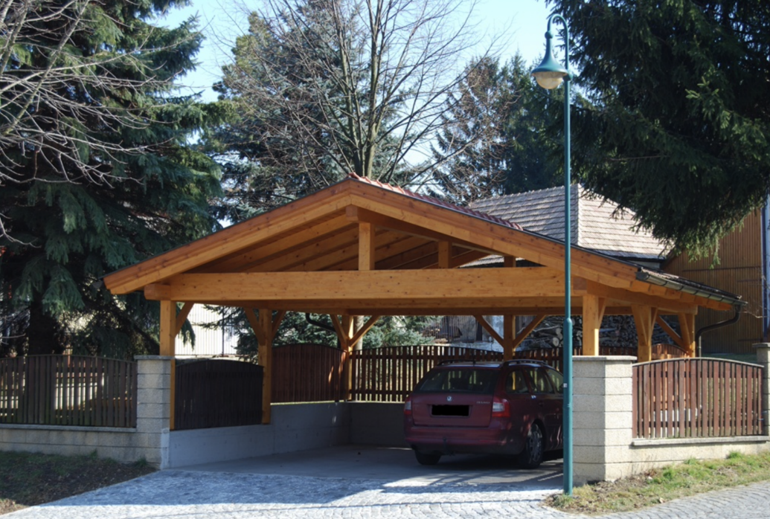
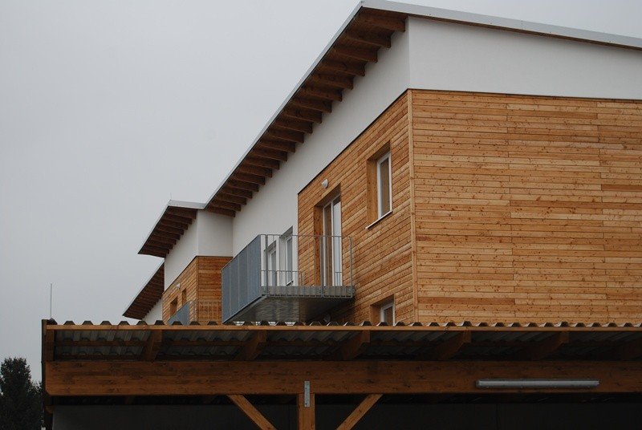
Terrassenbeläge
Carports
Fassaden

Slide 6
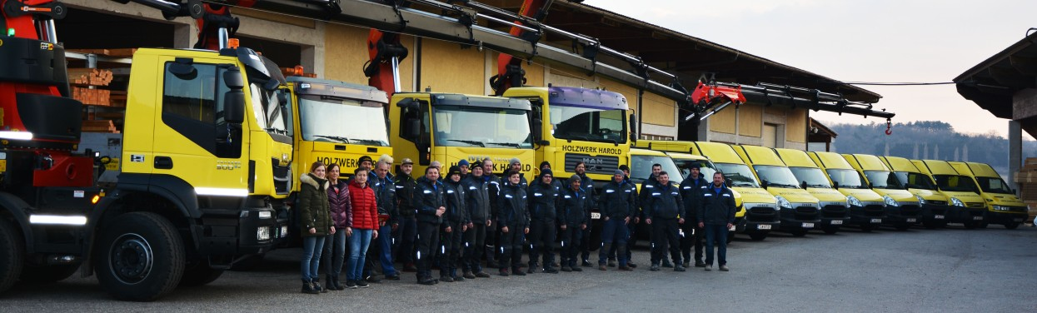
Wir freuen uns darauf!
Schickt uns Eure Bewerbungsunterlagen an
office@holzwerk-harold.at

